Slide 1







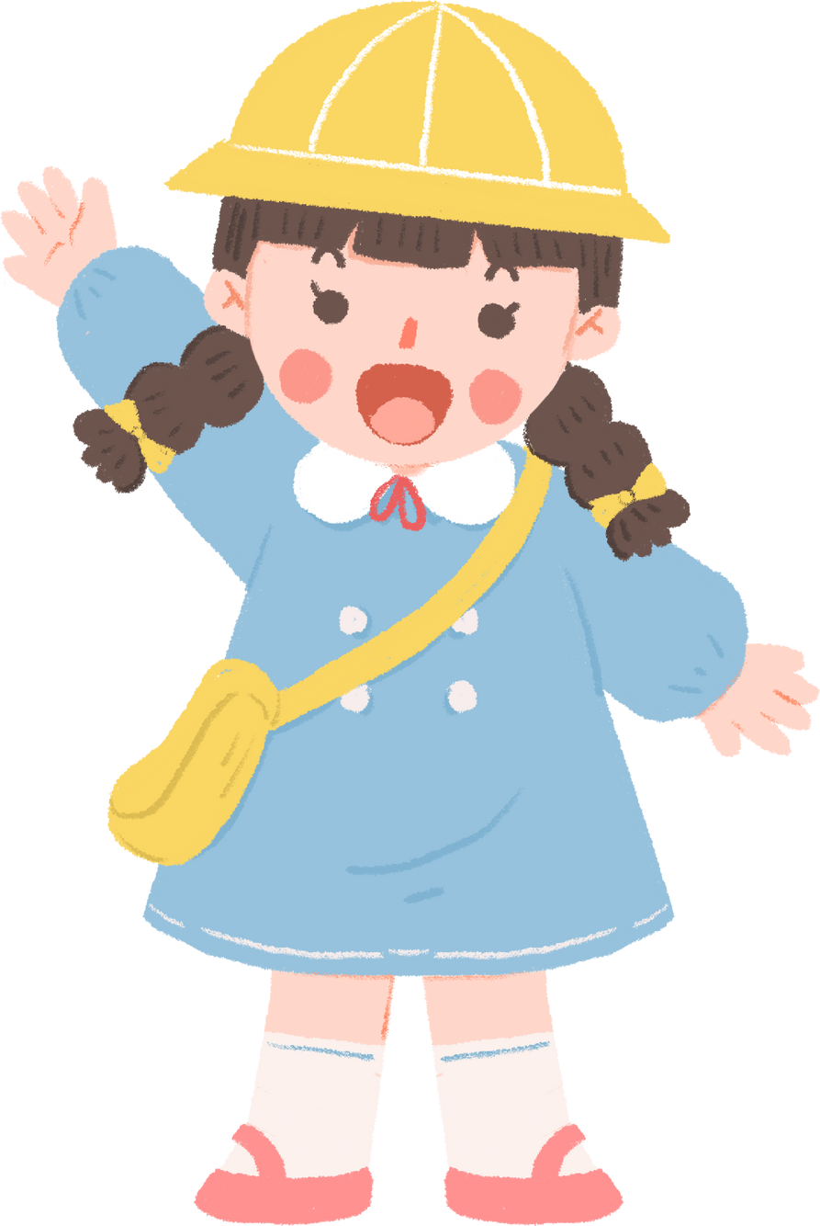
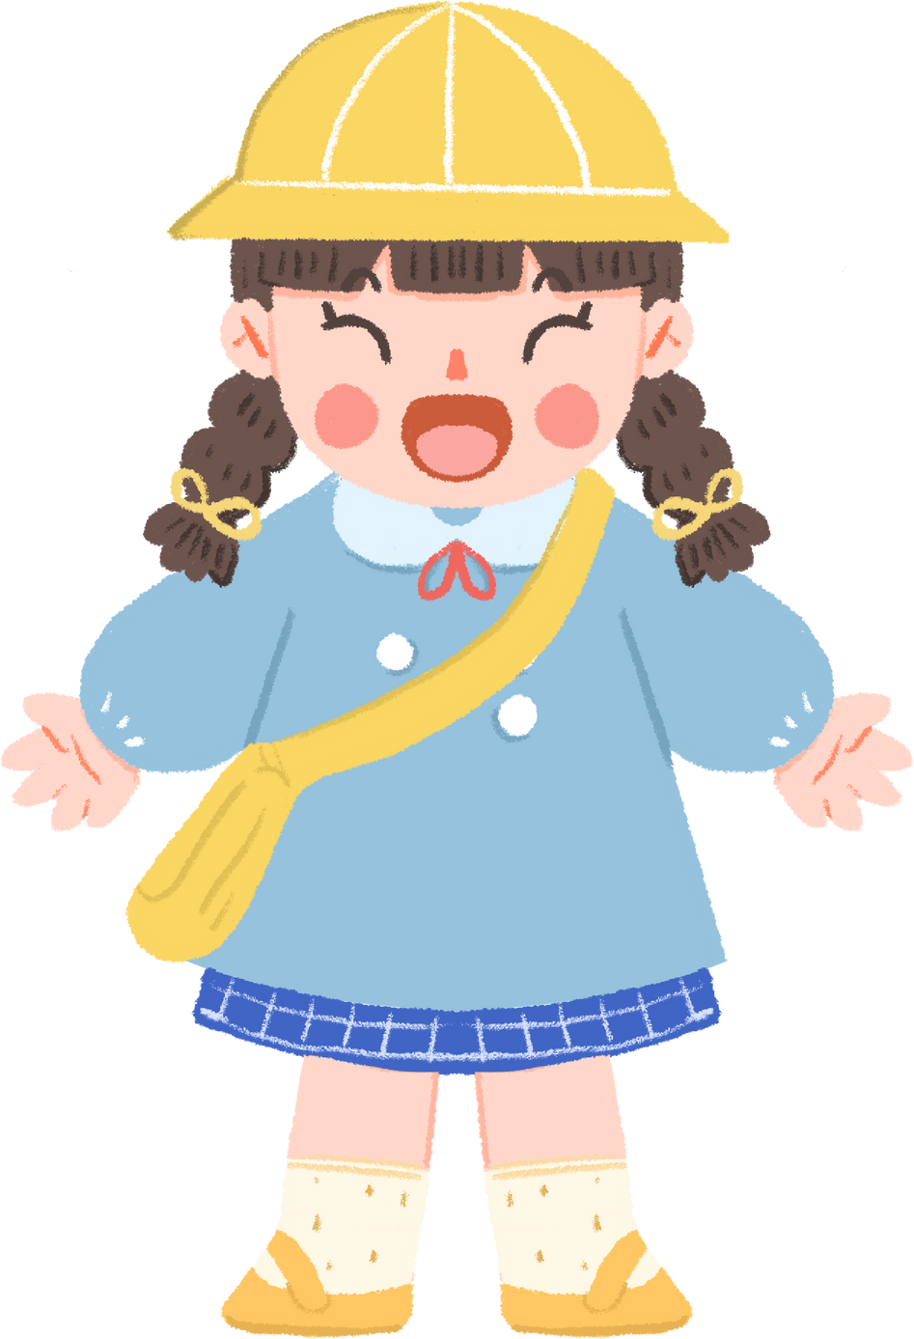
NGHE HÁT:
BÉ ĐI MẪU GIÁO

Slide 2

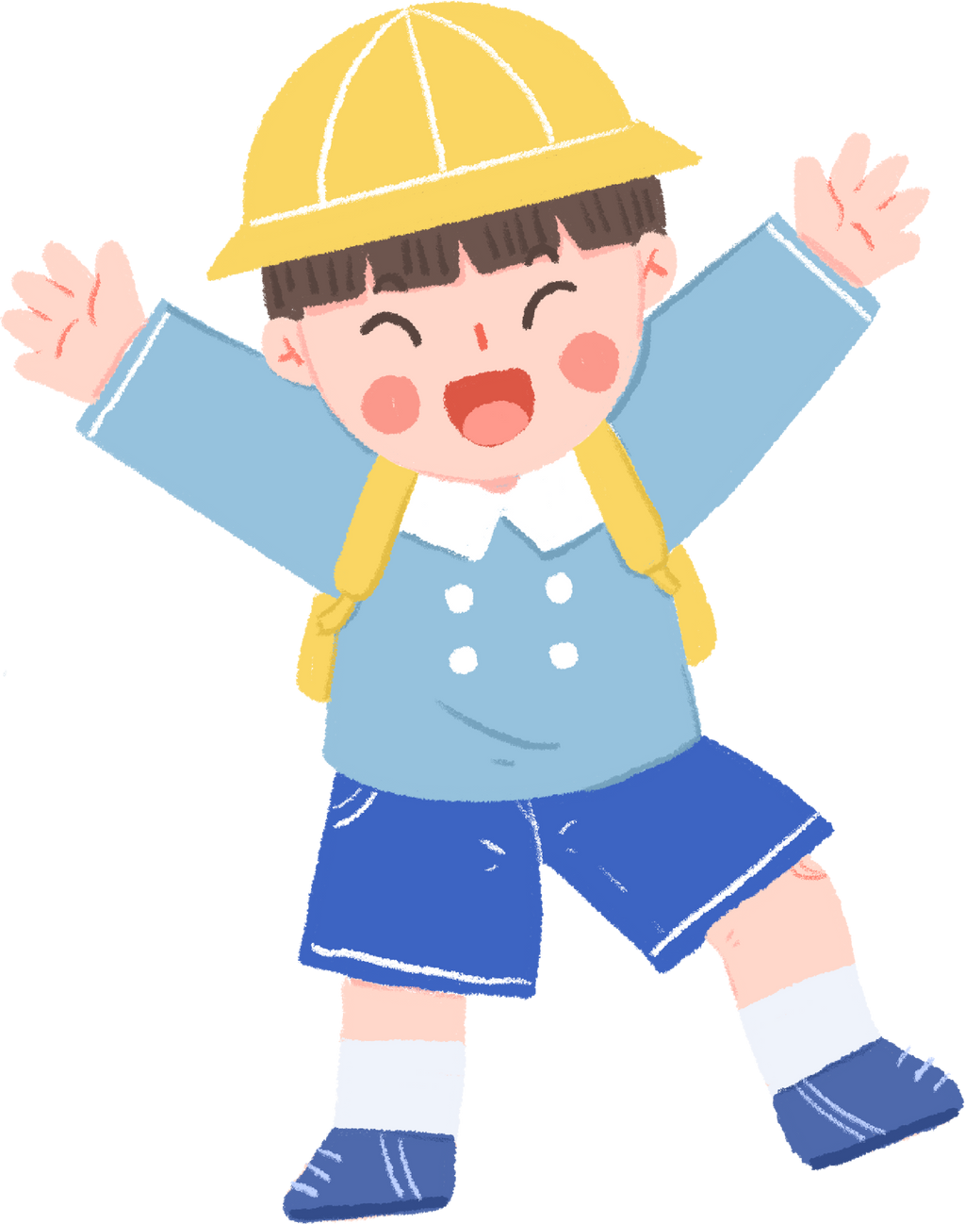


BÀI HÁT:
BÉ ĐI MẪU GIÁO

Slide 3

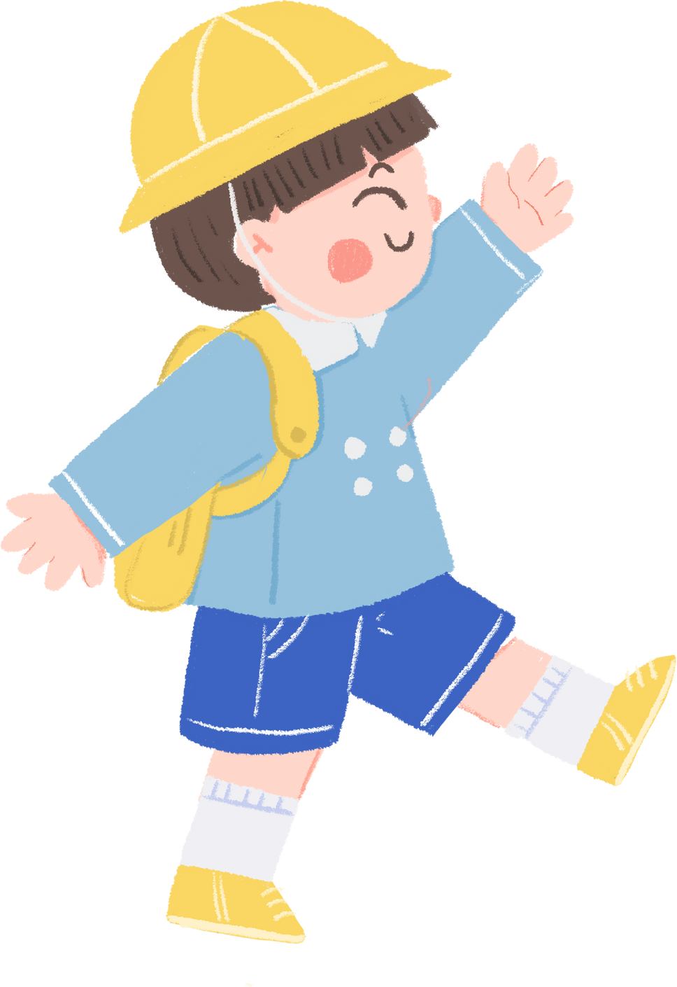


TRẺ NGHE CÔ HÁT

Slide 4

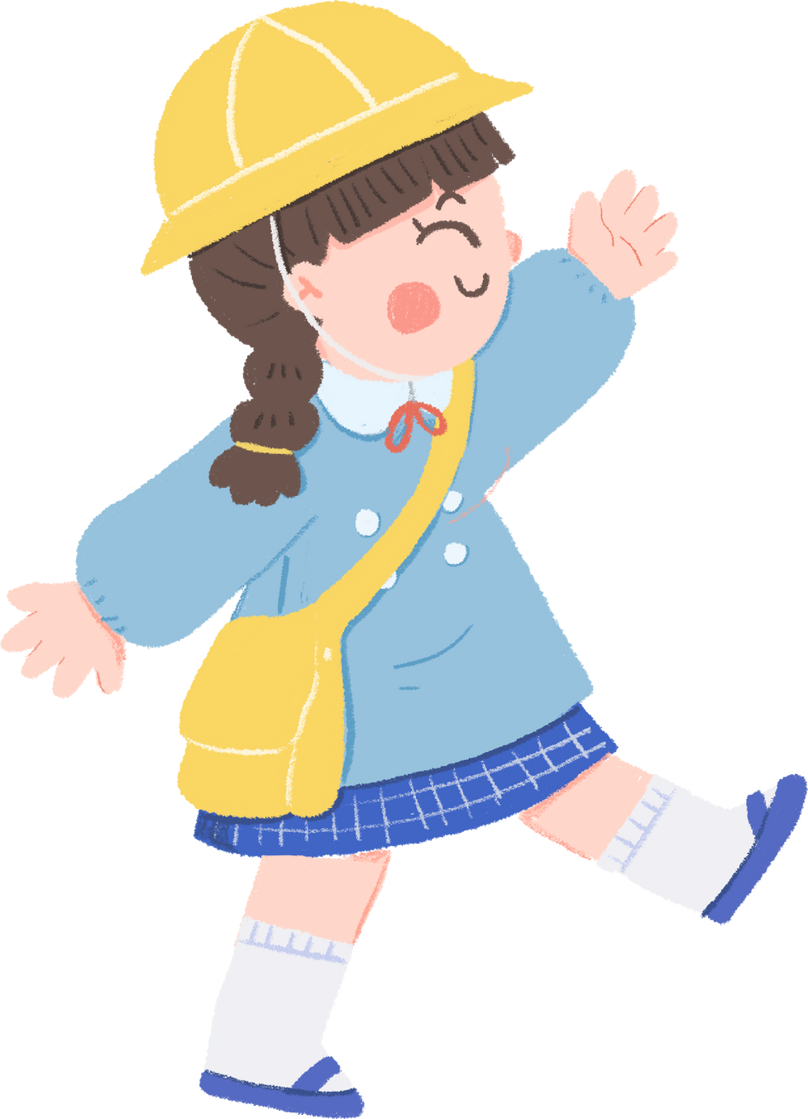
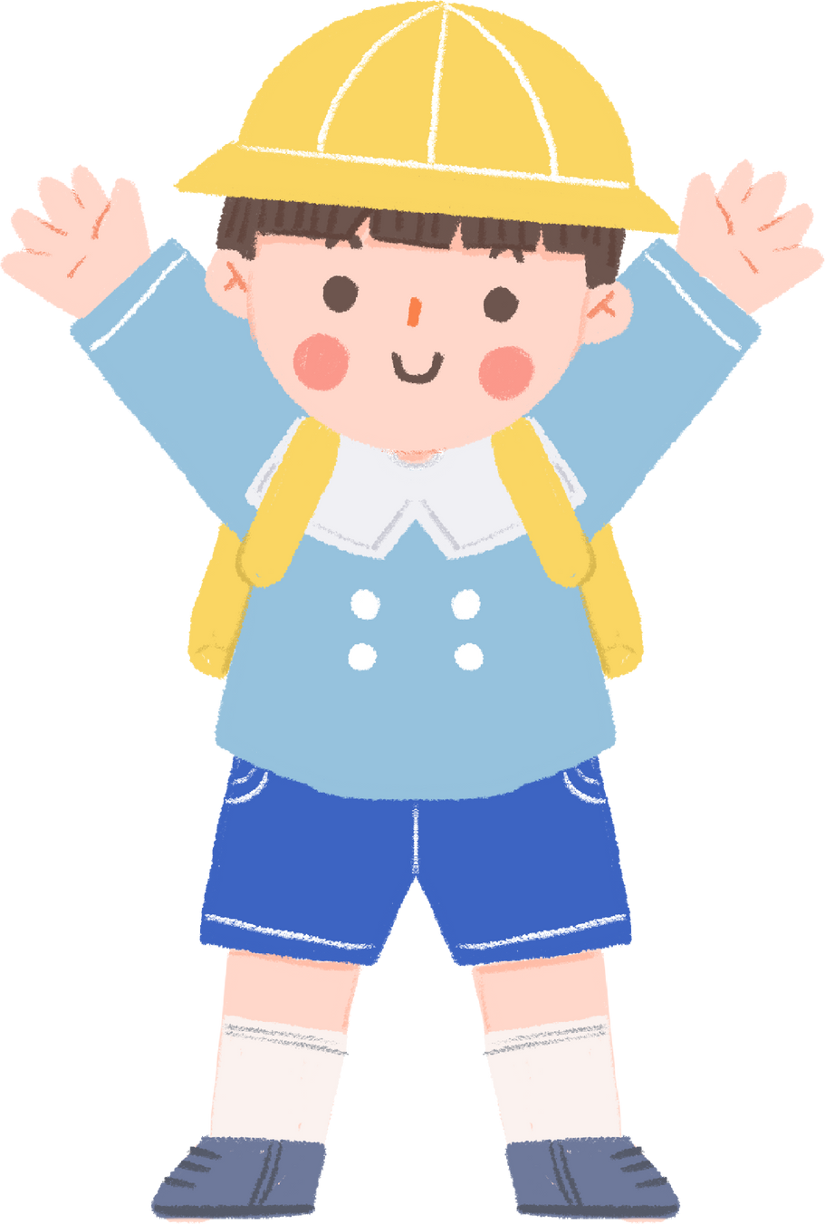
HẸN GẶP LẠI CÁC BÉ Ở CÁC HOẠT ĐỘNG TIẾP THEO!

